Slide 1

Tento vzdělávací materiál vznikl v rámci projektu EU – peníze školám
Název projektu : Objevujeme svět kolem nás
Reg. číslo projektu: CZ.1.07/1.4.00/21.2040

Slide 2
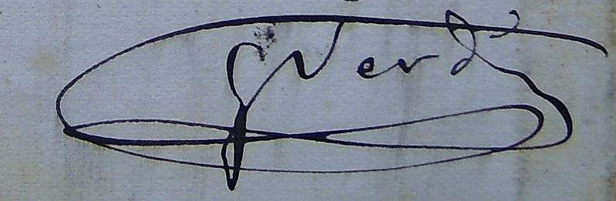
Giuseppe Verdi
Giuseppe Fortunino Francesco Verdi
(10. října 1813 Le Roncole u Busseta – 27. ledna 1901 Milán)
obr.1

Slide 3
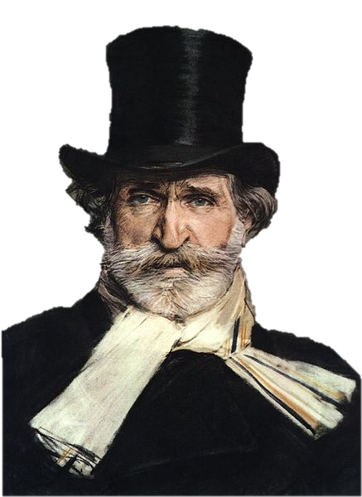
Jedna z nejvýznamnějších postav světového operního nebe.
Autor děl, která jsou nesmrtelná.
Je představitelem italského romantismu.
obr.2

Slide 4
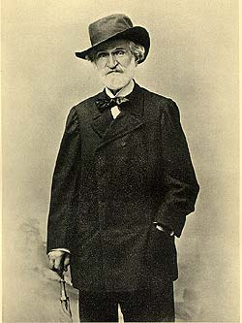
Základy hry na hudební nástroje a kompozice mu dal F. Provesi, maestro místní filharmonické společnosti. V roce 1832 se pokoušel o přijetí na konzervatoř v Miláně. Zkoušky sice zdárně složil, ale přijat nebyl, údajně pro vysoký věk.
Přesto již v Miláně zůstal a studoval u V. Lavigny - cembalisty operní scény v divadle Teatro la Scala.
Odtud se datuje jeho převážná hudební orientace na hudbu pro divadlo.
obr.3

Slide 5
Celkem složil 28 oper.
Velká část z nich patří do kmenového repertoáru operních scén celého světa.
Uveďme si alespoň ty nejznámější:

Slide 6

Nabucco
v pořadí třetí Verdiho opera založila jeho slávu. S úspěchem (pravděpobně především velmi oblíbené sborové scéně) se hraje dodnes.
obsah opery si můžeš přečíst zde

Slide 7
Patrně nejslavnějším obdobím jeho života byly roky 1849 – 1870, kdy vznikala díla: Luisa Miller (1849), Stiffelio (1850), Rigoletto (1851), La traviata (1853), Il Trovatore (Trubadúr – 1853), Les Vêpres siciliennes (Sicilské nešpory - 1855), Simon Boccanegra (1857), Un ballo in maschera (Maškarní ples – 1859) a La forza del destino (Síla osudu – 1862). Znovu pro Paříž přepracoval operu Macbeth (1865) a zkomponoval novou operu Don Carlos 1867).

Slide 8
Rigoletto

Slide 9
La Traviata

Slide 10
Il trovatore

Slide 11
Ke slavnostnímu otevření Suezského průplavu vytvořil operu Aida. Termín otevření sice nestihl, opera měla premiéru v Káhiře až 24. prosince 1871, ale zato se stala egyptskou národní operou.
Pak následovalo období zdánlivé nečinnosti.

Slide 12
Aida

Slide 13
Tím více ohromil posluchače svými dvěma závěrečnými díly na náměty Shakespearových dramat. V roce 1887 to byl Otello a o 6 let později Falstaff. Díla dokonalého dramatického charakteru dokazující, že téměř osmdesátiletý skladatel dokáže promluvit soudobým hudebním jazykem a stále vysoce převyšuje své současníky a napodobitele.

Slide 14
Otello

Slide 15
Název projektu : Objevujeme svět kolem nás
Reg. číslo projektu: CZ.1.07/1.4.00/21.2040
Autor : Renata Smyčková, ZŠ a MŠ Nová, Ústí n. L.
Období vytvoření výukového materiálu: březen 2012
Vzdělávací obor: Člověk a umění
Anotace: Prezentace určená pro seznámení se životem a dílem G. Verdiho
Očekávaný výstup: žák pohovoří o životě, zařadí do období a uměleckého směru, charakterizuje dílo a jeho význam pro současnost.
Jazyk: Čeština

Slide 16
Použité zdroje:
Wikipedie – otevřená encyklopedie
Zdroje obrázků:
[cit. 2012-03-01]. Dostupný pod licencí public domain na WWW: http://cs.wikipedia.org/wiki/Soubor:Giuseppe_Verdi_signature.jpg
[cit. 2012-03-01]. Dostupný pod licencí public domain na WWW: http://cs.wikipedia.org/wiki/Soubor:Verdi.jpg
[cit. 2012-03-01]. Dostupný pod licencí public domain na WWW: http://cs.wikipedia.org/wiki/Soubor:Verdi-1899.jpg

